Slide 1
DHO+IMPALA技術原理
省略MR的智能換手實現機制\n深度強化學習技術解析

Slide 2
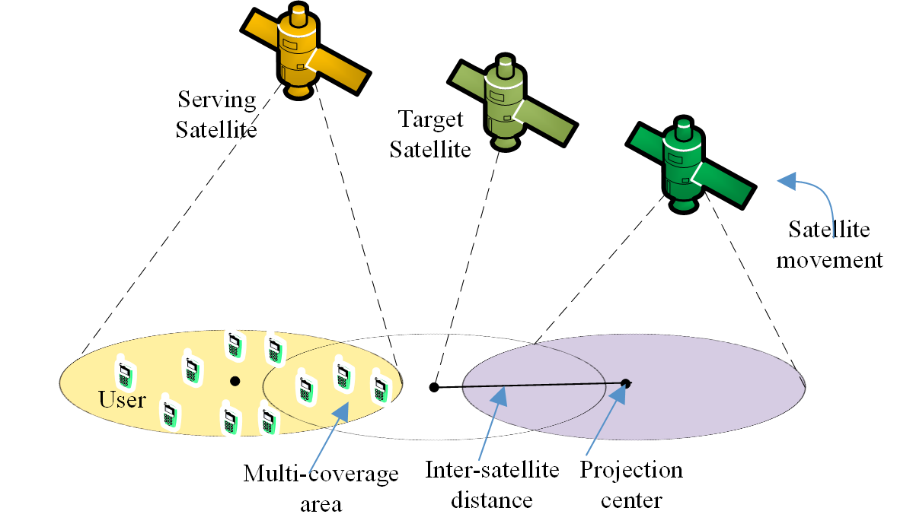
簡報大綱
1. LEO衛星換手挑戰分析
2. DHO核心創新：省略MR機制
3. MDP問題建模詳解
4. IMPALA演算法機制
5. V-trace重要性採樣
6. DHO執行流程設計
7. 數學公式與變數定義
8. 性能優勢量化分析
9. 技術實現要點
10. 結論與技術價值
圖1: LEO衛星網路系統架構

Slide 3
LEO衛星換手挑戰分析
【LEO衛星網路挑戰】
• 高速移動：7.8km/s，比地面交通快1000倍
• 長距離傳輸：500-2000km，單程延遲數十毫秒
• 頻繁換手：覆蓋時間短，需要不斷切換
• 大量用戶：單顆衛星服務數千用戶
【傳統5步驟HO流程問題】
1. 測量(Measurement)：100-200ms週期性測量
2. 決策(Decision)：基於過時的測量數據
3. 準備(Preparation)：MR傳輸延遲3.2-12ms
4. 執行(Execution)：資源衝突風險高
5. 完成(Completion)：總延遲112-212ms
【核心問題】
• MR傳輸延遲：衛星距離導致的往返延遲
• 數據過時：決策時信號品質已改變
• 資源衝突：多UE同時觸發A3事件
• 功耗問題：UE週期性上行傳輸消耗

Slide 4
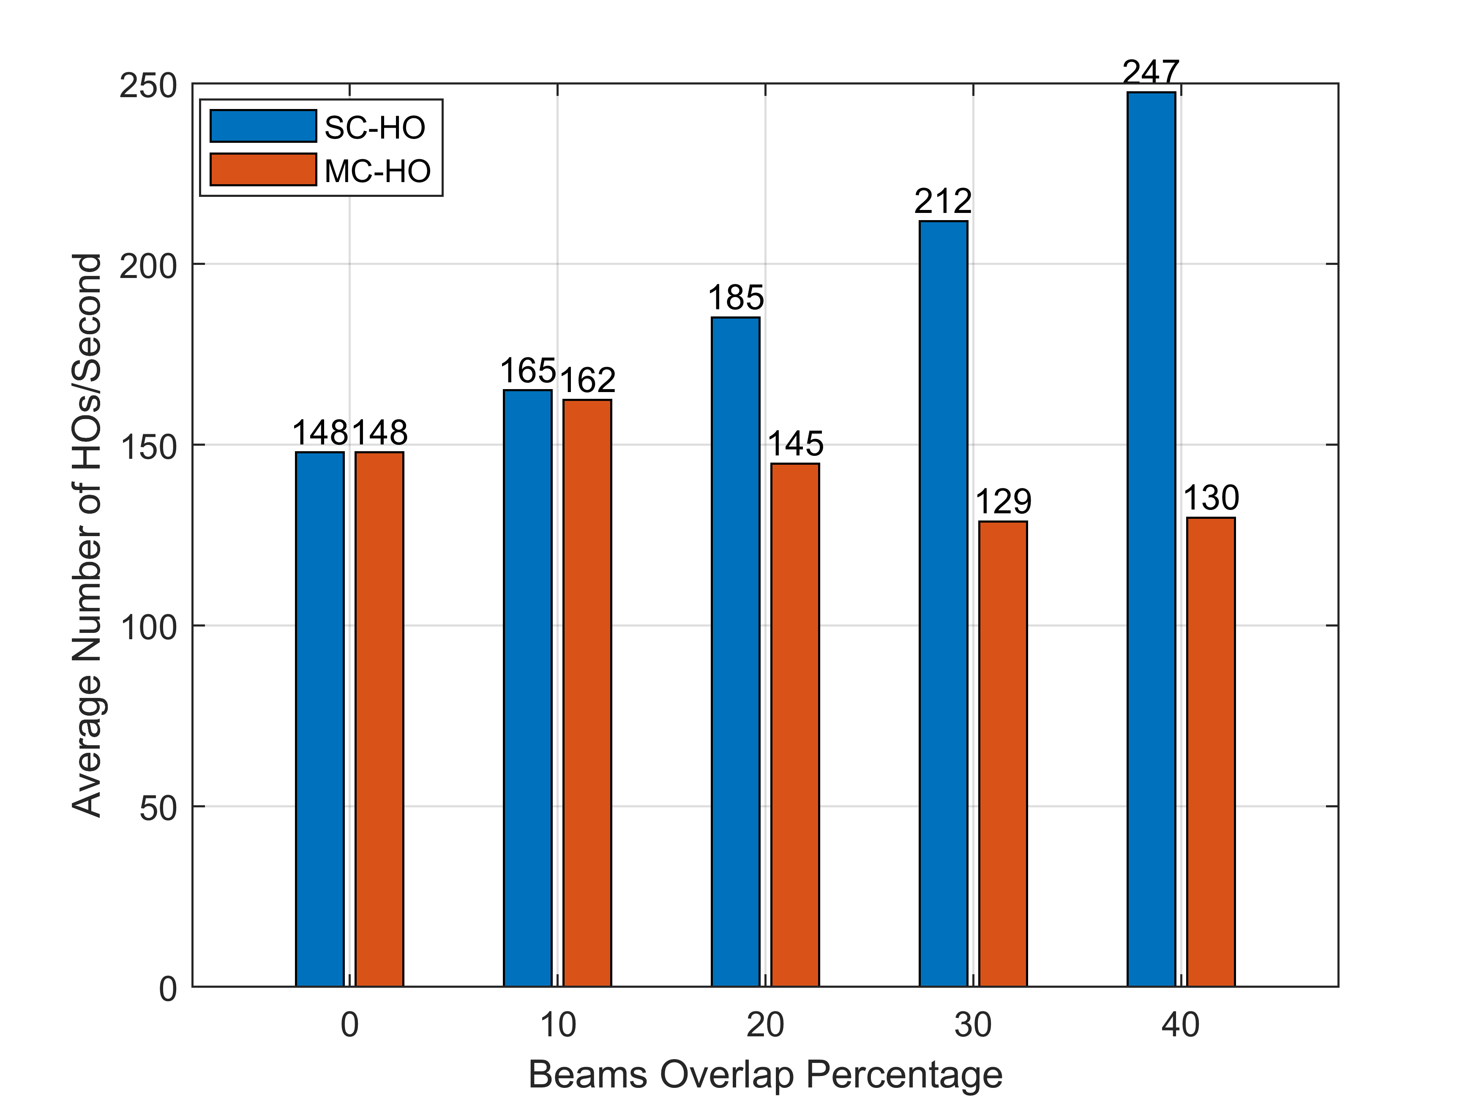
DHO核心創新：省略MR機制
【革命性創新：省略測量報告(MR)】
傳統流程：
UE測量 → 生成MR → 傳輸MR → gNB分析 → HO決策
DHO創新流程：
直接觀察局部狀態 → 智能預測 → 即時HO決策
【技術突破點】
1. 预测式決策
• 利用LEO軌道確定性
• 基於歷史模式學習
• 無需等待MR數據
2. 局部可觀測狀態
• 時間索引 n（軌道位置隱式編碼）
• UE存取狀態 a^HO[n]
• 歷史動作 a[n-1]
3. 多UE聯合優化
• 避免資源衝突
• 全域協調機制
• 動態負載均衡
【核心優勢】
✓ 延遲降低：>100倍改善
✓ 功耗節省：30-50%
✓ 準確性提升：6.86倍存取延遲改善
圖2: DHO演算法架構

Slide 5
MDP建模：狀態空間設計
【狀態空間定義】(論文式12)
s[n] = {n, a^HO[n], a[n-1]}
【組件詳解】
n: 時間索引
• 表示軌道週期內的時間位置
• 範圍：0 ≤ n < T (軌道週期)
• 隱式編碼衛星精確位置信息
a^HO[n]: 存取狀態向量
• a^HO_j[n] ∈ {0,1} for UE j
• 1: UE j已成功完成換手
• 0: UE j尚未完成換手
• 反映當前網路負載狀況
a[n-1]: 歷史動作
• 上一時隙的HO決策記錄
• 提供決策連續性依據
• 避免策略劇烈變化
【設計原則】
• 最小充分統計量：包含決策所需最少信息
• 局部可觀測：無需全網路狀態
• 計算高效：維度控制在合理範圍

Slide 6
MDP建模：動作空間設計
【動作空間定義】(論文式13,14)
a_j[n] = {a_0, a_1, a_2, ..., a_{K-1}}
約束：Σ(k=0 to K-1) a_k = 1
【One-hot編碼邏輯】
a_0 = 1: 不進行換手（智能退避策略）
a_k = 1 (k≥1): 選擇目標衛星k進行換手
【全域動作向量】
a[n] = [a_1[n], a_2[n], ..., a_J[n]]^T
【變數說明】
K: 軌道平面總數（包含"不換手"選項）
J: 用戶設備總數
a_j[n]: UE j在時隙n的動作選擇
【協調機制】
• 互斥選擇：每個UE只能選一個目標
• 負載均衡：分散UE到不同衛星
• 衝突避免：預防多UE選同一目標
• 智能退避：避免不必要的換手

Slide 7
MDP建模：獎勵函數設計
【獎勵函數設計】(論文式11,15)
目標函數：min Σ(D[n] + ν·C[n])
獎勵函數：r[n] = -D[n] - ν·C[n]
【存取延遲 D[n]】(論文式9)
D[n] = (1/|J|)·Σ(j∈J)(1 - a^HO_j[n])
• 正規化的存取延遲
• 懲罰未成功存取的UE比例
【碰撞率 C[n]】(論文式4-8)
C[n] = Σ(k=1 to K-1)C_k^R[n] + C^P[n]
RB資源碰撞 C_k^R[n]：
若請求數 > 可用RB數，則超過比例為碰撞
PRACH碰撞 C^P[n]：
多UE選同一前導碼導致的接入衝突
【權衡係數 ν】
• URLLC應用：ν較大（重視低延遲）
• mMTC應用：ν較小（容忍適度延遲）
• 可動態調整應用優先級

Slide 8
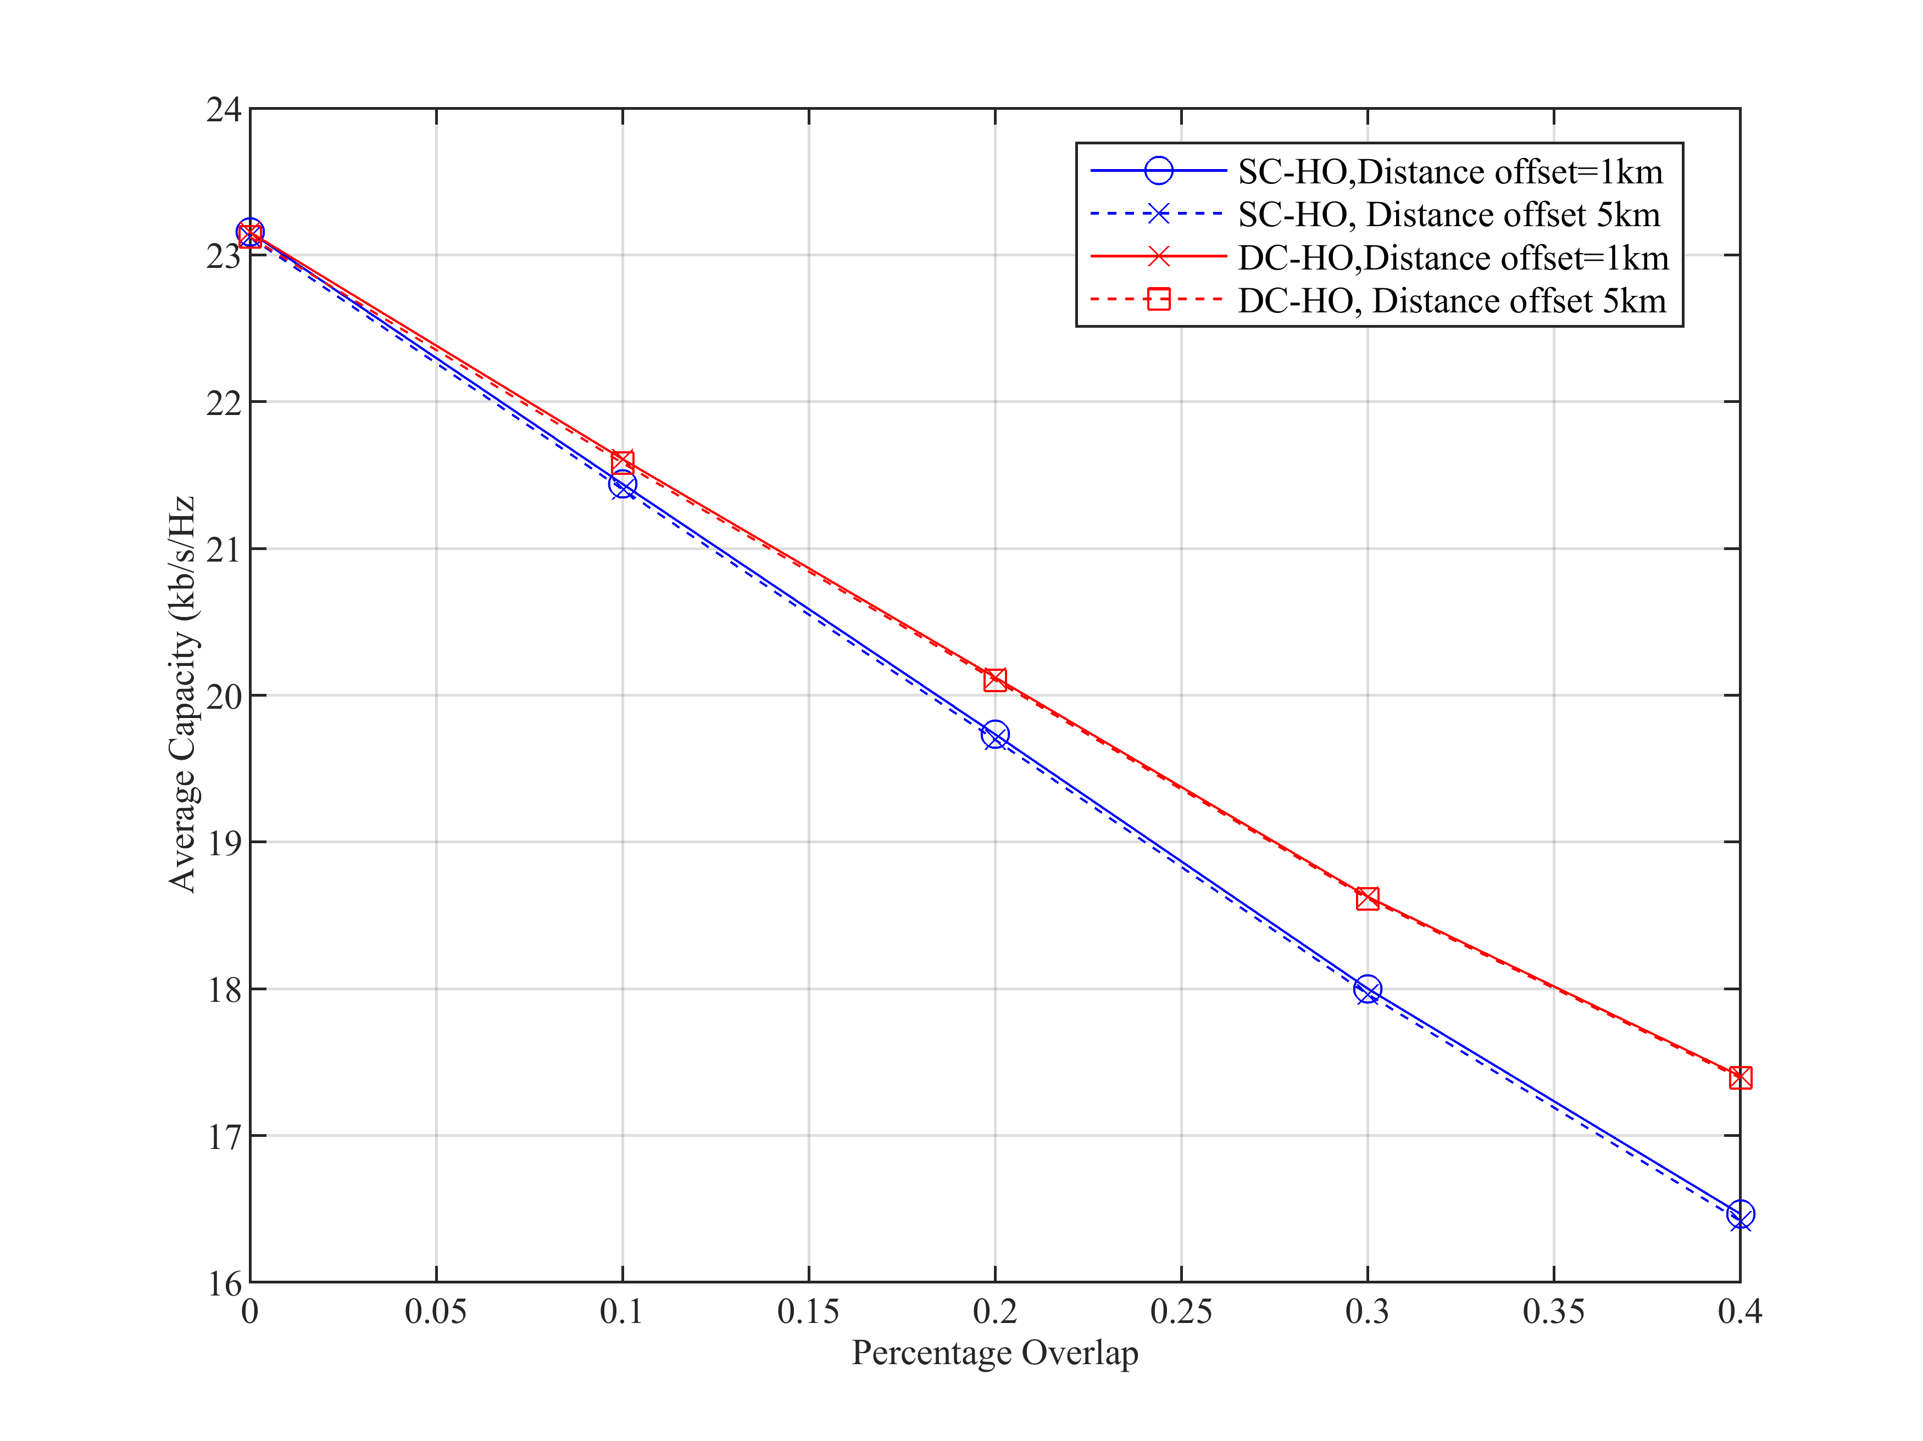
IMPALA演算法機制
【IMPALA架構優勢】
Importance-weighted Actor-Learner Architecture
【分散式架構】
• 多個Actor並行採樣
• 單一Learner集中學習
• 非同步參數更新
【解決的核心問題】
Policy Lag（策略滯後）：
• Actor使用的策略 μ（行為策略）
• Learner更新的策略 π（目標策略）
• 兩者存在時間差異
【V-trace校正機制】
• 重要性採樣權重修正
• 截斷機制控制方差
• 確保收斂穩定性
【相對其他算法優勢】
vs DQN：更好處理大動作空間
vs A3C：更穩定的分散式訓練
vs PPO：更高的樣本效率
【DHO場景適用性】
• 大狀態空間：J×K維度
• 即時決策需求：毫秒級響應
• 分散式部署：多衛星協作
圖6: IMPALA架構流程

Slide 9
V-trace重要性採樣詳解
【V-trace目標函數】(論文式16)
v[n] = V(s[n]) + Σ(t=n to n+k-1) γ^(t-n)·(Π(i=n to t-1)c[i])·δ^V_t
【重要性權重】
ρ[t] = min(ρ̄, π(a[t]|s[t])/μ(a[t]|s[t]))
c[t] = min(c̄, π(a[t]|s[t])/μ(a[t]|s[t]))
【TD誤差】
δ^V_t = ρ[t]·(r[t] + γV(s[t+1]) - V(s[t]))
【變數說明】
π(a|s): 目標策略（Learner正在更新）
μ(a|s): 行為策略（Actor收集數據時使用）
ρ̄, c̄: 截斷閾值（通常設為1.0）
γ: 折扣因子（0 < γ < 1，通常0.99）
【技術關鍵】
• 截斷機制：防止權重過大導致方差爆炸
• 偏差修正：確保正確的價值估計
• 穩定訓練：控制off-policy的不穩定性
【更新規則】
Value update: L_value = (v[n] - V_φ(s[n]))²
Policy update: Δθ ∝ ρ[n]·∇log π_θ·(r[n] + γv[n+1] - V_φ(s[n]))

Slide 10
DHO執行流程設計
【DHO四步驟執行流程】
Step 1: HO Decision（換手決策）
• Serving-SAT Agent觀察狀態 s[n]
• 輸入：{n, a^HO[n], a[n-1]}
• 執行IMPALA策略網路推理
• 輸出：動作向量 a[n]（每UE的HO決策）
• 時間複雜度：數毫秒（GPU推理）
Step 2: HO Admission（入網承認）
• Target-SAT檢查可用資源 R_k[n]
• 若RB充足：回傳ACK
• 若RB不足：回傳NACK（產生碰撞）
• Serving-SAT向被允許的UE發送HO Command
Step 3: Random Access（隨機接入）
• UE收到HO Command
• 隨機選擇前導碼 p_j[n]
• 發起RACH接入程序
• 可能產生PRACH碰撞
Step 4: HO Completion（換手完成）
• 接入成功：設定 a^HO_j[n] = 1
• 接入失敗：保留原Serving或重試
• 更新系統狀態準備下一決策週期
【關鍵技術創新】
✓ 跳過UE→Serving的MR傳輸
✓ 基於預測的即時決策
✓ 多UE聯合優化避免衝突

Slide 11
3GPP換手事件與DHO對應
3GPP事件 | 觸發條件 | DHO對應 | 技術說明
A1 | 服務信號 > 門檻 | 停止測量 | DHO中可略過
A2 | 服務信號 < 門檻 | 準備換手 | 觸發DHO決策
A3 | 目標信號 > 服務信號 + 偏移 | 傳統HO主要事件 | DHO省略此步驟
A4 | 目標信號 > 門檻 | 目標可用性 | DHO狀態評估
A5 | 服務信號<門檻1且目標>門檻2 | 複合條件 | DHO聯合判斷
表1: DHO如何處理傳統3GPP定義的換手觸發事件

Slide 12
DHO vs 傳統HO性能對比
性能指標 | 傳統HO | DHO | 改善倍數 | 技術原因
決策延遲 | 112-212ms | <1ms | >100倍 | 省略MR傳輸
存取延遲 | 基準 | 降低6.86倍 | 686% | 預測式決策
功耗消耗 | 100% | 50-70% | 30-50%節省 | 無需週期測量
碰撞率 | 高 | 低 | 顯著改善 | 聯合優化
可擴展性 | 有限 | 支持大規模 | 架構優勢 | 分散式訓練
適應性 | 固定規則 | 動態學習 | 質的提升 | 強化學習
表2: 基於論文實驗結果的量化性能對比分析

Slide 13
技術實現要點
【訓練參數設定】(論文Table III)
• 折扣因子 γ: 0.99
• 學習率: 適應性調整
• 批次大小: 根據記憶體容量
• 熵係數: 鼓勵探索（防過早收斂）
• 截斷閾值 ρ̄, c̄: 1.0
【網路架構】
• Actor網路: 策略輸出 π_θ(a|s)
• Critic網路: 價值估計 V_φ(s)
• 共享特徵提取層
• 多頭輸出（每UE獨立決策）
【訓練流程】(Algorithm 1)
1. 初始化Learner參數 φ
2. 啟動多個Actor實例
3. Actor收集經驗 (s,a,r,s')
4. 上傳至Learner進行V-trace更新
5. 回傳更新參數至Actor
6. 循環直到收斂
【部署要求】
• 推理時間: <數毫秒（NVIDIA GeForce RTX 3080 Ti）
• 記憶體需求: 適中（狀態維度J×K）
• 分散式部署: 支援多衛星協作
• 實時響應: 滿足LEO環境需求
【調校要點】
• 權衡係數 ν 根據應用調整
• 熵正則化避免局部最優
• Transfer Learning適應新場景

Slide 14
結論與技術價值
【核心技術貢獻】
1. 突破性創新
• 首次實現省略MR的LEO換手
• 預測式決策範式轉換
• 深度強化學習在NTN的成功應用
2. 演算法創新
• MDP完整建模LEO換手問題
• IMPALA+V-trace的衛星環境適配
• 多UE聯合優化機制
3. 工程價值
• >100倍決策延遲改善
• 30-50%功耗節省
• 6.86倍存取性能提升
【技術成熟度】
• 理論基礎: 數學建模嚴謹完整
• 算法實現: IMPALA穩定收斂
• 性能驗證: 多場景實驗證實
• 工程可行: 毫秒級推理能力
【未來應用方向】
• 6G NTN標準化技術參考
• 大規模星座智能協作
• 跨層聯合優化擴展
• 多目標優化演進
【學術影響】
• 通訊系統智能化重要里程碑
• reactive→proactive範式轉換
• 為NTN優化開闢新技術路徑

